Slide 1





Разработка проекта утилизации теплоты, отводимой в кристаллизаторах машин непрерывного литья заготовок ПАО «Северсталь».
Мы предлагаем варианты утилизации теплоты, позволяющие получить большой экономический эффект.

Slide 2


Актуальность проекта и проблема клиента
Актуальность:
Большой экономический эффект
2. Повышение экологичности производства
3. Экономия условного топлива
Проблема:
Потеря теплоты в окружающей среде

Slide 3

Решение
Техническое решение
Применение химически очищенной воды при охлаждении
Повышение температуры воды на входе в кристаллизатор

Slide 4



Целевая аудитория
Металлургические заводы и промышленные предприятия
Компании и организации, разрабатывающие технологии утилизации тепла
Коммунально-бытовые потребители

Slide 5
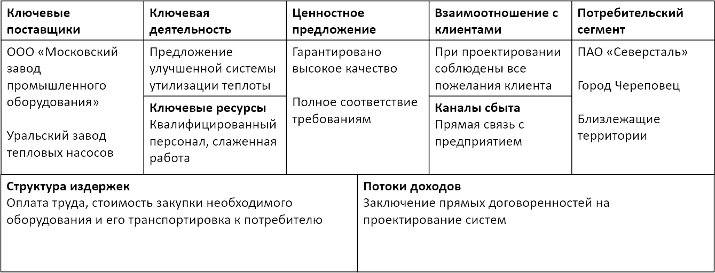
Бизнес-модель

Slide 6

Рынок
Рынок продаж проектов по утилизации теплоты в кристаллизаторах машин непрерывного литья заготовок является относительно небольшим, но быстрорастущим сегментом в области металлургии.

Slide 7

Конкуренты
Проведя анализ конкурентов, можно сказать, что основными из них являются:
– Централизованные системы отопления.
– Конкурирующие технологии или методы утилизации тепла.

Slide 8

Текущие результаты команды
Выделены ключевые этапы
Собрана база необходимых знаний
Изучена техническая литература
Проведены необходимые расчеты
Обозначены дальнейшие цели

Slide 9

План развития стартап-проекта
Наш план развития:
Выбор наиболее эффективного варианта утилизации теплоты в МНЛЗ
Анализ необходимого оборудования
Создание плана по внедрению разработанных технологий на производство
Привлечение инвесторов
Выход на металлургические кампании
Привлечение посредников
Привлечение новых людей в коллектив

Slide 10

Предложение для инвестора
Трубы водогазопроводные – 64525 руб (за тонну)
Прокладка – 880000 руб (цена определена за 1 км прокладки труб)
Теплоизоляция – 35500 руб за 1 км
Гидроизоляция – 42456 руб за 1 км

Slide 11

Команда
Голомянов Илья Николаевич: лидер команды.
Петрова Галина Михайловна: наставник команды
golomilaha@gmail.com
+79005013757
gmpetrova@chsu.ru

